Slide 1
12
PL-SQL

Slide 2
1.SQL의 장점과 단점
<장점>
사용자가 이해하기 쉬운 단어로 구성
쉽게 배울 수 있다.
복잡한 로직을 간단하게 작성할 수 있다.
ANSI에 의해 문법이 표준화되어 있다.
오라클 DB
지역정보
부서코드
지역명
SQL
1
서울
2
부산
<단점>
반복처리를 할 수 없다.(Loop)
비교처리를 할 수 없다.(IF)
Error 처리를 할 수 없다.(예외처리)
SQL문을 캡슐화(프로시저 등)할 수 없다.
변수선언을 할 수 없다.
실행할 때 마다 분석작업 후 실행
(실행 속도 저하)
(7) SQL문장을 서버에 전송하여 실행한 후
다시 결과를 클라이언트로 전송하므로
Network Traffic을 유발한다.

Slide 3
2.PL/SQL의 생성과 실행
Procedural Language/SQL
오라클 DB
SQL> Create Procedure SALARY_CAL
Begin
Select * INTO :a, :b
From emp
Where id = 10;
If SQL%NotFound then
….
END;
급여계산 Procedure
SALARY_CAL
EMP 테이블
SQL> Execute SALARY_CAL;
DEPT 테이블
1. 반복 처리를 할 수 있다.(Loop)
2. 비교 처리를 할 수 있다.(IF)
3. Error 처리를 할 수 있다.(예외처리)
4. SQL문을 캡슐화 할 수 있다.(데이터의 보안 및 무결성)
5. 변수 선언을 할 수 있다.
6. 실행가능한 Pcode 형태로 저장되기 때문에 실행시 성능이 빠르다.
7. Network Traffic이 감소된다.
8. PL/SQL에서 다른 PL/SQL을 실행할 때는 PL/SQL이름만 정의하여 호출

Slide 4
3.PL/SQL의 종류
PL/SQL 기본구조
Anonymous
Procedure
DECLARE
Stored
Procedure
BEGIN
Package
Stored
Function
EXCEPTION
Trigger
Object Type
END;

Slide 5
4.PL/SQL-BLOCK 구조
. 선언부 (변수,상수)
1) SCALAR 변수
2) TABLE 변수
3) RECORD 변수
DECLARE
. 실행부
1) SQL문
- Select / Update 문
- Insert / Delete 문
- Commit / Rollback 문
2) 비교문
- IF ~ THEN ~ ELSE ~
3) 제어문
- BASIC LOOP
- FOR IN LOOP
- WHILE LOOP
4) CURSOR 속성
- %ROWCOUNT
- %FOUND
- %NOTFOUND
- %ISOPEN
BEGIN
EXCEPTION
. 예외 처리부
1) 미리 정의된 예외
- NO_DATA_FOUND
- TOO_MANY_ROWS
2) 정의 안된 예외
- PRAGMA_EXCEPTION_INIT
3) SQLCODE, SQLERRM
END;

Slide 6
PL/SQL의 기본문법
구 분
형 식
Anonymous
Procedure
Declare ~ Begin ~ Exception ~ End;
Stored Procedure
Create or Replace Procedure [프로시저명]
Begin Exception End;
Stored Function
Create or Replace Function [함수명] Return
Begin Exception End;
Package
Create or Replace Package [패키지명] Begin ~ End;
Create or Replace Package Body Begin ~ End;
Trigger
Create or Replace Trigger [트리거명]
AFTER [BEFORE] [조건]
Begin End;

Slide 7
5.Stored Procedure

Slide 8
5.1 Syntax
Create [or Replace] Procedure [프로시저명]
( argument1 [mode] data_type1,
argument2 [mode] data_type2,
……………
IS [AS]
Begin
……………
Exception
…………….
End;
Drop Procedure [프로시저명] ;
. [프로시저명] : 데이터베이스 내에 저장될 프로시저 이름
. Argument : 운영체계에서 프로시저 내로 어떤 값을 전달할 때의 변수
. Mode : IN , OUT, IN OUT
. Data_Type : Argument 변수의 데이터 타입
. Begin ~ End : 실행하려는 처리 절차
[or Replace] 절은 이미 같은 이름의 프로시저가 존재하는 경우에 기존의 프로시저의
내용을 지우고 새로운 내용으로 재작성(프로시저의 내용을 수정하는 경우에 사용)

Slide 9
5.3 프로시저 개발절차
1
. O/S의 편집기(ed)로 파일생성(salary_cal.sql)
2
Create Procedure SALARY_CAL
Begin
Select * INTO :a, :b
From emp
Where id = 10;
If SQL%NotFound then
….
END;
/
$ sqlplus scott/tiger
SQL> @salary_cal.sql
Compiler
(pcode 생성)
3
4
SQL> EXECUTE salary_cal
SALARY_CAL

Slide 10
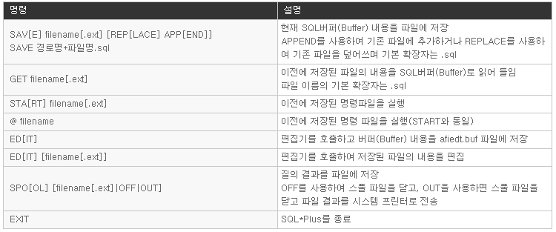
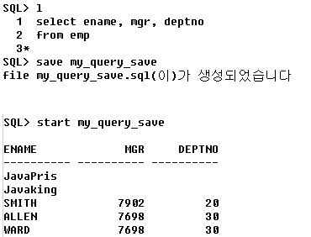
SQL*PLUS 파일처리 명령

Slide 11
5.5 PL/SQL에서 SQL문의 사용
SELECT [column-1], … , [column-n]
INTO {variable-1 , … , variable-n}
FROM table_name
WHERE [조건절] ;
INSERT INTO table_name
VALUES ( [variable-1 , … , variable-n] );
UPDATE table_name SET [column-1] = value]
WHERE [조건절] ;
DELETE FROM table_name
WHERE [조건절] ;

Slide 12
5.6 Procedure의 실행방법
. EXECUTE 명령어에 의한 실행 (SQL*Plus 환경)
SQL> EXECUTE a_dept ( v_name, ‘서울’);
. Anonymous Procedure에서 호출에 의한 실행
SQL> Declare
( v_name IN varcahr2)
Begin
a_dept ( v_name, ‘서울’);
End;
. 하나의 Stored Procedure에서 호출에 의한 실행
SQL> Create or Replace Procedure a_emp
( v_loc IN varcahr2)
Begin
a_dept ( ‘총무과’, v_loc);
End;

Slide 13
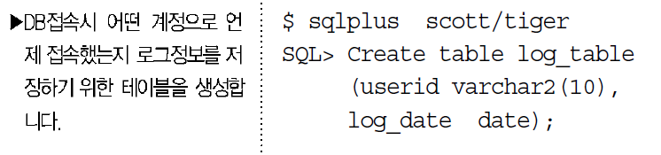
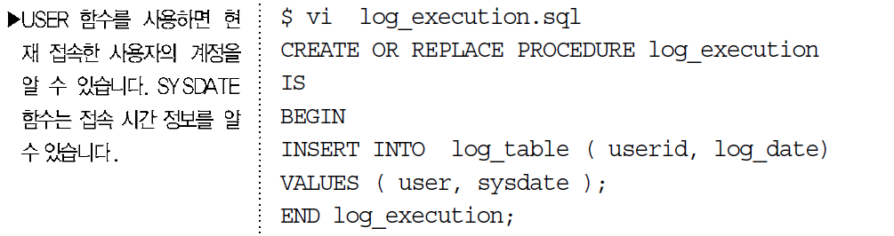
5.7 Procedure의 실행방법

Slide 14
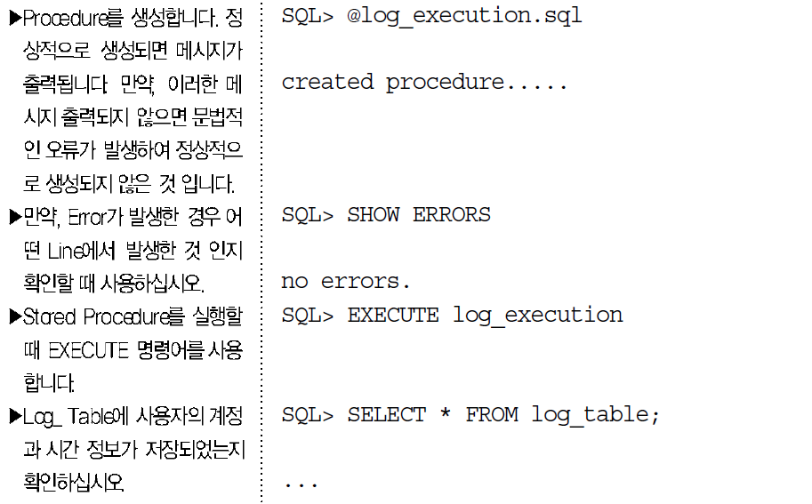
Procedure의 실행방법

Slide 15
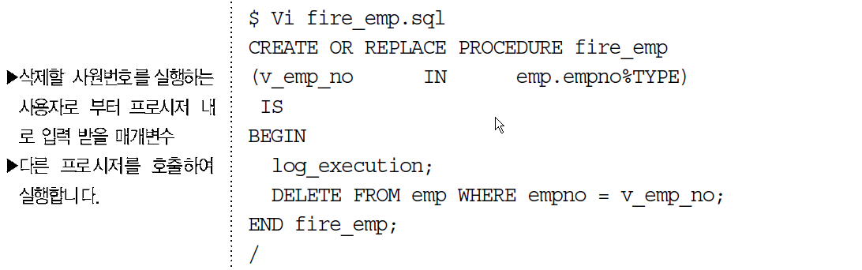
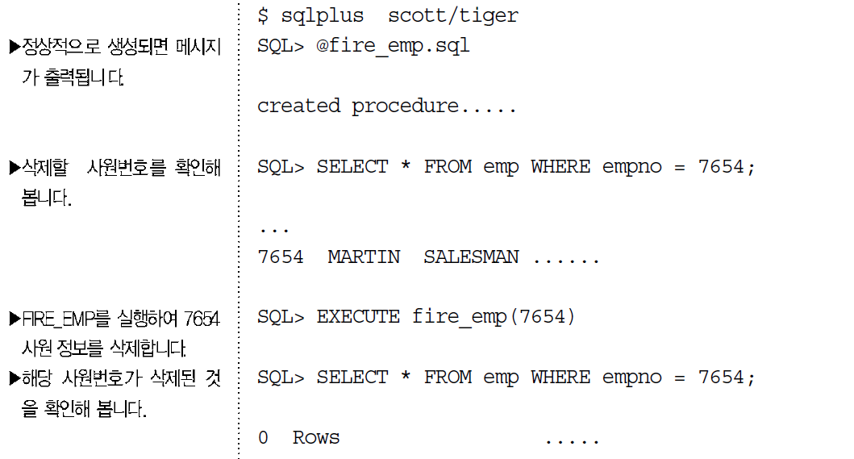
Procedure의 실행방법

Slide 16
5.8 매개 변수의 종류
. IN, OUT, INOUT (운영체제 <-> 프로시저 내)
% sqlplus scott/tiger
Sql> variable c number;
Sql> Execute test(1234, 100, :c);
Sql> print c;
c
-------
1234
Create Procedure test
( a IN number;
b INOUT number;
c OUT number;
-형식
: 매개변수명 모드(IN, OUT, INOUT) 데이터타입
BEGIN
c := 1234;
EXCEPTION
END;

Slide 17
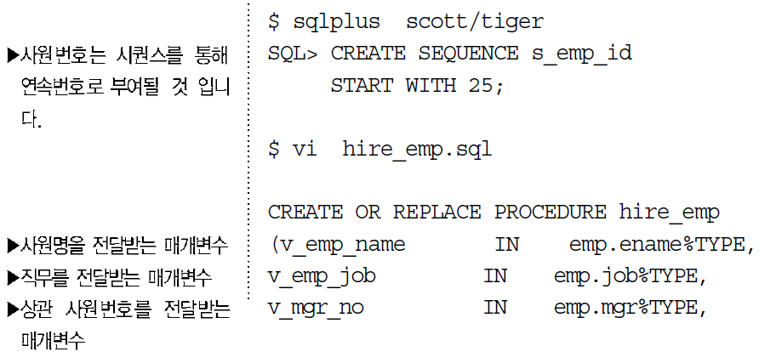
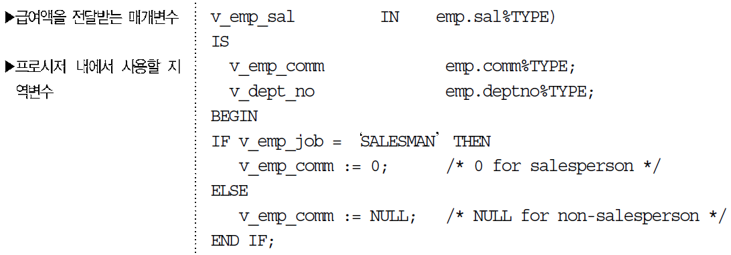
매개 변수의 종류(IN)

Slide 18
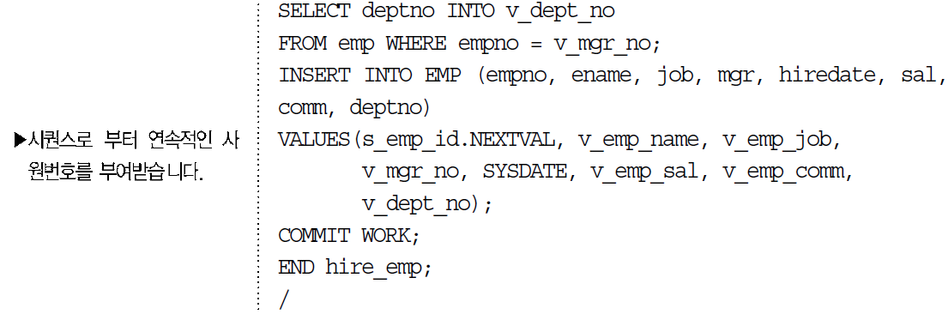
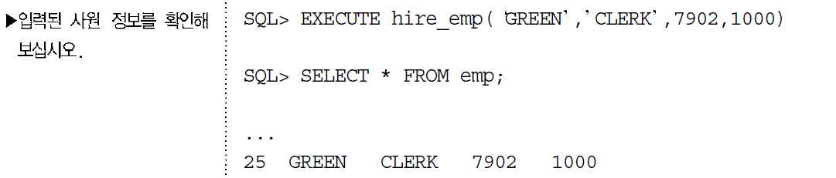
매개 변수의 종류(IN)

Slide 19
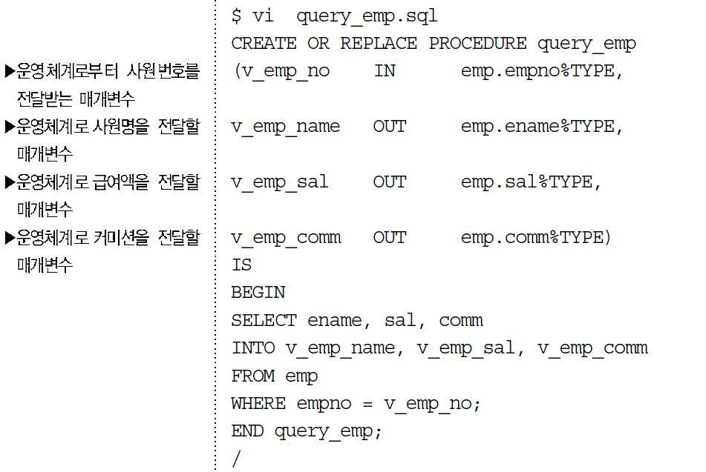
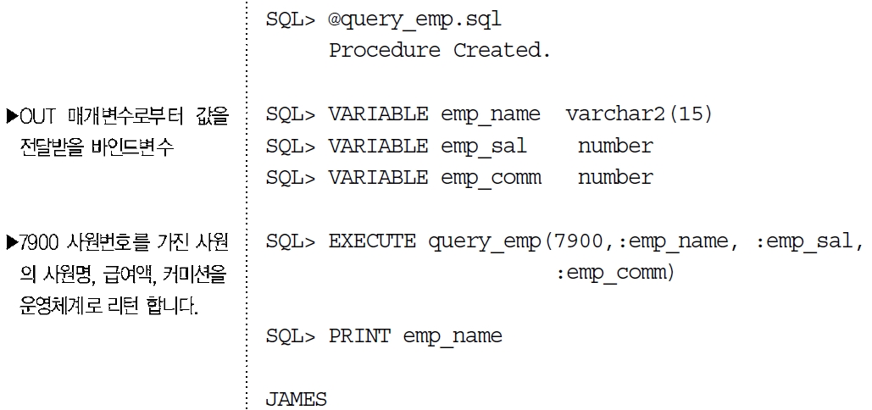
매개 변수의 종류(OUT)

Slide 20
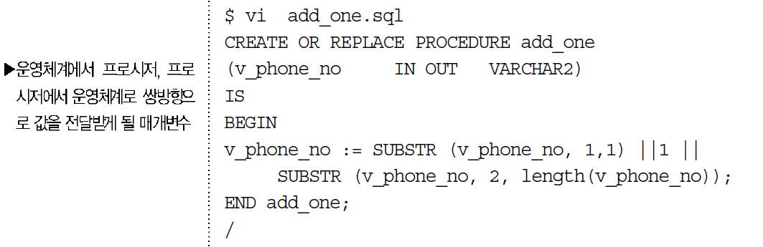
매개 변수의 종류(INOUT)

Slide 21
5.9 매개 변수의 전달방법
. 위치에 의한 전달방법 (Positional Method)
. 변수 명에 의한 전달방법 (Named Method)
. 위치/변수 명에 의한 전달방법 (Combination Method)
SQL> Create or Replace Procedure a_dept
( v_name IN varcahr2,
v_loc IN varchar2)
Begin
INSERT INTO dept
VALUES (seq_dept.nextval, v_name, v_loc);
End;
Positional Method
Named Method
SQL> Begin
a_dept ( ‘총무과’, ‘서울’);
a_dept ( v_loc => ‘서울’, v_name => ‘전산과’);
a_dept ( ‘자재과’ , v_loc => ‘부산’);
End;
Combination Method

Slide 22
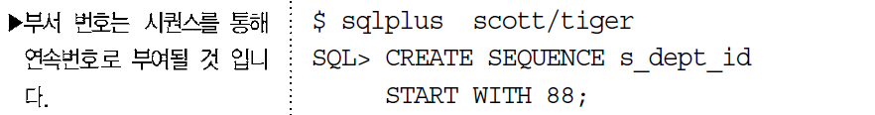
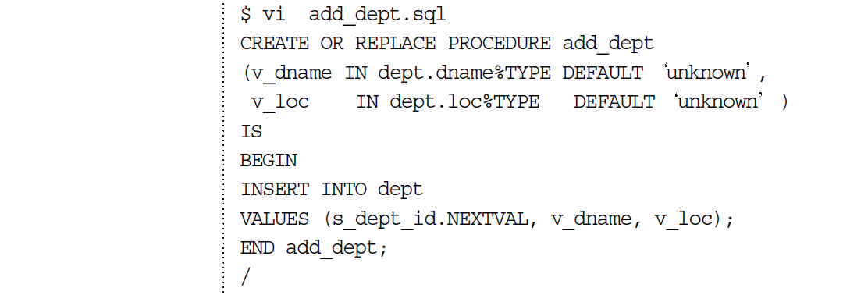
매개 변수의 전달방법

Slide 23
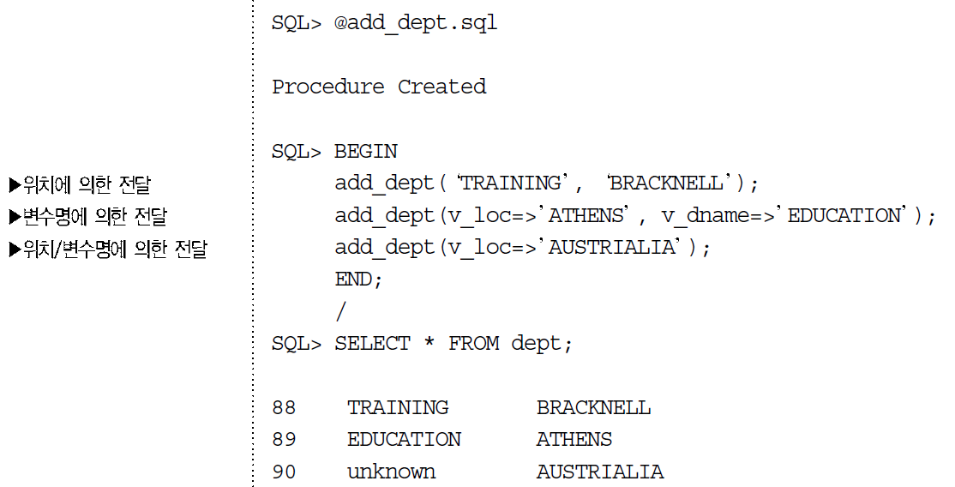
매개 변수의 전달방법

Slide 24
5.10 PL/SQL 변수의 종류
. SCALAR 변수
V_sal number := 10;
V_name varchar2;
DECLARE
. References 변수(%TYPE형)
V_empno emp.empno%type;
. References 변수(%ROWTYPE형)
V_emp emp%rowtype;
BEGIN
. Composite 변수(RECORD 형)
TYPE t_emp IS RECORD
(emp_id number(5);
emp_name varchar2(20);)
V_emp t_emp;
EXCEPTION
. Composite 변수(TABLE 형)
TYPE t_emp IS TABLE
OF emp%ROWTYPE
INDEX BY BINARY_INTEGER;
V_emp t_emp;
END;
. Bind 변수
Variable V_empno number;

Slide 25
5.11 Scalar 변수
하나의 scalar 변수에 사용자의 임시 데이터를 하나만 저장할 수 있는 타입의 변수
변수명 [CONSTANT] [data_type] [Not Null] [:= DEFAULT [표현식]];
DECLARE
V_no NUMBER;
V_name VARCHAR2(15) DEFAULT ‘unknown’
V_loc CONSTANT NUMBER(7, 2) := 0.2;
BEGIN
NUMBER
정수, 소수점을 포함한 숫자
BINARY_INTEGER
(PLS_INTEGER-10g)
-2147483647 ~ +2147483647 사이의 정수
CHAR, NCHAR
고정길이 문자
END;
가변길이 문자
VARCHAR2,NVARCHAR2
LONG, CLOB
대용량의 고정길이 문자(2GB/4GB)
LONG RAW, BLOB
대용량의 이진(Binary) 문자(2GB/4GB)
RAW
Binary 데이터(최대 32767 바이트)
DATE, TIMESTAMP
날짜와 시간
BOOLEAN
참과 거짓을 표현(True, False)

Slide 26
5.12 References: Type 변수
변수 선언 시에 특정 테이블의 해당 컬럼의 데이터 타입과 크기를 그대로 참조하고
정의하여 사용할 수 있는 타입의 변수
변수명 Table명.Column명%TYPE ;
DECLARE
V_no dept.deptno%type;
V_name dept.dname%type;
V_loc dept.loc%type;
* Dept 테이블 *
deptno number(2)
dname varchar2(13)
loc varchar2(14)
BEGIN
END;

Slide 27
5.13 References: RowType 변수
- 특정 테이블의 모든 컬럼을 대상으로 변수를 선언해야 하는 경우에 %rowtype 타입으로
변수를 선언하면 전체 컬럼 개수만큼의 변수가 선언됨.
- 각 변수를 사용할 때는 변수명과 테이블의 각 컬럼명으로 참조
변수명 Table명%ROWTYPE ;
DECLARE
V_dept dept%rowtype;
……
Begin
v_dept.deptno := 10 ;
v_dept.dname := ‘기획팀’ ;
v_dept.loc := ‘서울’ ;
End;
* Dept 테이블 *
Deptno number(2)
Dname varchar2(13)
Loc varchar2(14)
BEGIN
END;

Slide 28
5.14 Composite: Record 변수
여러 개의 필드를 묶어 하나의 레코드 타입으로 변수를 선언
TYPE [type명] IS RECORD
( field-1 data_type-1, … , field-n data_type-n);
Record명 Type명 ;
Type dept_record_type IS RECORD
( deptno NUMBER(2),
dname VARCHAR2(13),
loc VARCHAR2(14));
Dept_record dept_record_type;
Begin
dept_record.deptno := 10;
dept_record.dname := ‘재정팀’;
dept_record.loc := ‘서울’;
……
End;
DECLARE
BEGIN
END;

Slide 29
5.15 Composite: Table 변수
일반 프로그래밍 언어에서 사용하는 배열을 SQL 구문에서 사용
TYPE [type명] IS TABLE OF
{ Column_type Or variable%type or 테이블명.column명%type }
INDEX BY BINARY_INTEGER;
식별자 Type명 ;
DECLARE
Type ename_table_type IS TABLE OF
emp.ename%Type
INDEX BY BINARY_INTEGER;
Ename_table ename_table_type;
Begin
ename_table(1) := ‘주종면’;
ename_table(2) := ‘주종면’;
……
IF ename_table.EXISTS(1) THEN …… ;
End;
BEGIN
END;

Slide 30

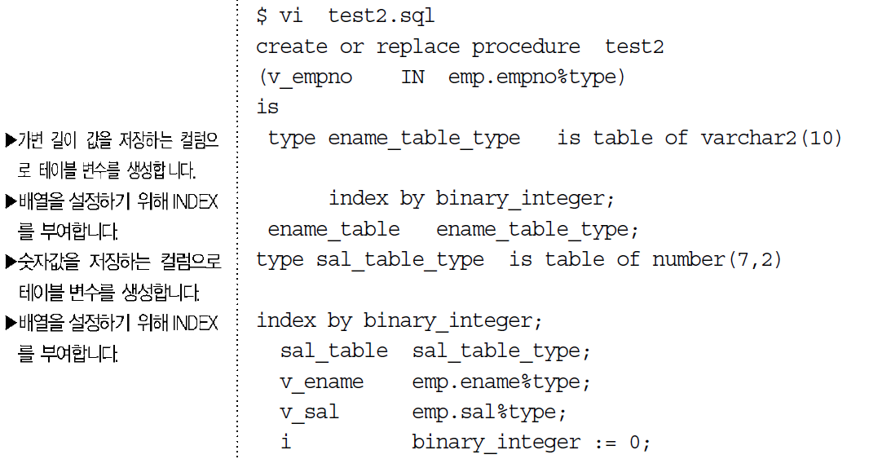
Composite: Table 변수

Slide 31
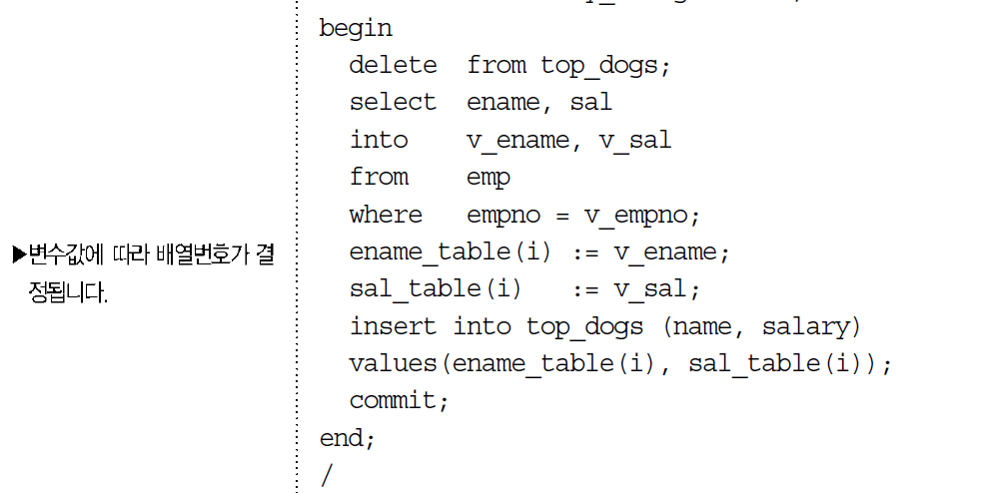
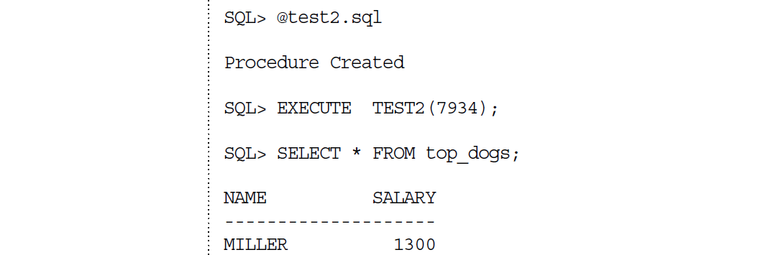
Composite: Table 변수

Slide 32
5.16 Bind 변수
Bind 변수
OUT, INOUT 변수로 선언된 경우 SQL*PLUS에서 리턴되는 값을
전달받기 위해 선언된 변수
% sqlplus scott/tiger
Sql> variable c number;
Sql> Execute test(1234, 100, :c);
Sql> print c;
c
-------
1234
Create Procedure test
( a IN number;
b IN number;
c OUT number;
BEGIN
C := 1234;
EXCEPTION
END;

Slide 33
5.17 PL/SQL 블록 작성지침
1. 블록 내에 SQL문을 여러 번 작성할 수 있습니다.
2. 식별자는 최대 30문자로 작성할 수 있습니다.
3. 식별자는 테이블 또는 컬럼 명과 동일할 수 없습니다.
4. 식별자는 알파벳 문자로 시작해야 합니다.
5. 문자와 날짜 타입은 단일 인용부호로 표시합니다.
6. 주석은 단일 라인인 경우 2개의 대쉬( - -)
여러 라인인 경우에는 /* ~ */ 로 표시합니다.
7. 블록 내에는 CREATEST, LEAST, DECODE, 그룹함수를
사용할 수 없습니다.

Slide 34
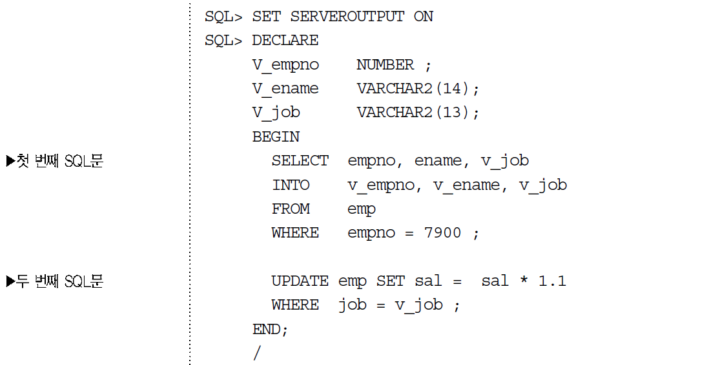
5.17 PL/SQL 블록 작성지침
1. 블록 내에 SQL문을 여러 번 작성할 수 있습니다.
SET SERVEROUPUT ON
DBMS_OUTPUT 출력을 사용하기 위해 입력 설정

Slide 35
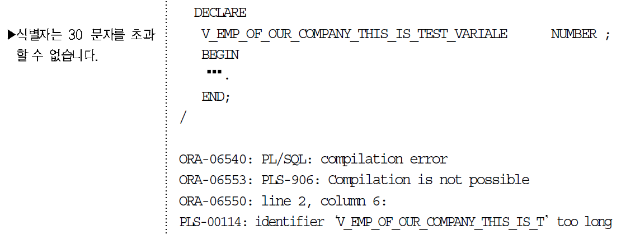
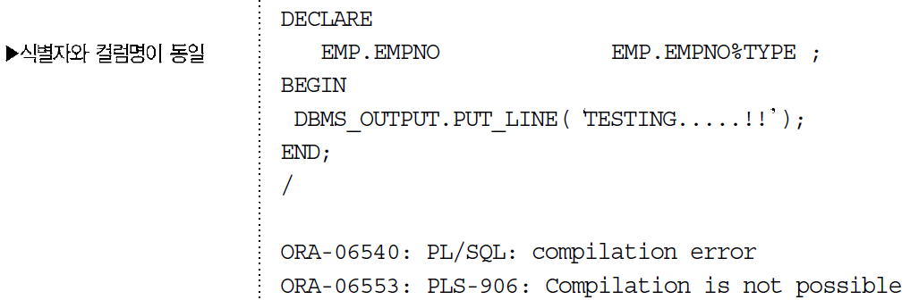
5.17 PL/SQL 블록 작성지침
2. 식별자는 최대 30문자로 작성할 수 있습니다.
3. 식별자는 테이블 또는 컬럼 명과 동일할 수 없습니다.

Slide 36
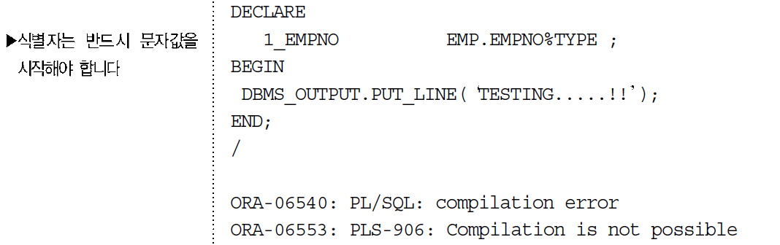
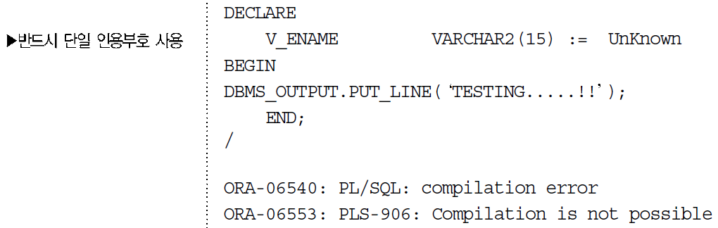
5.17 PL/SQL 블록 작성지침
4. 식별자는 알파벳 문자로 시작해야 합니다.
5. 문자와 날짜 타입은 단일 인용부호로 표시합니다.

Slide 37
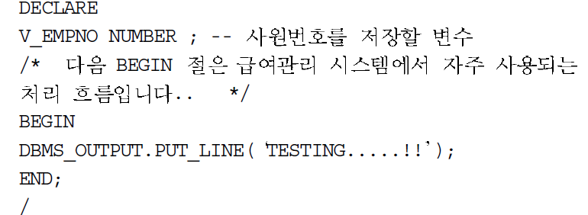
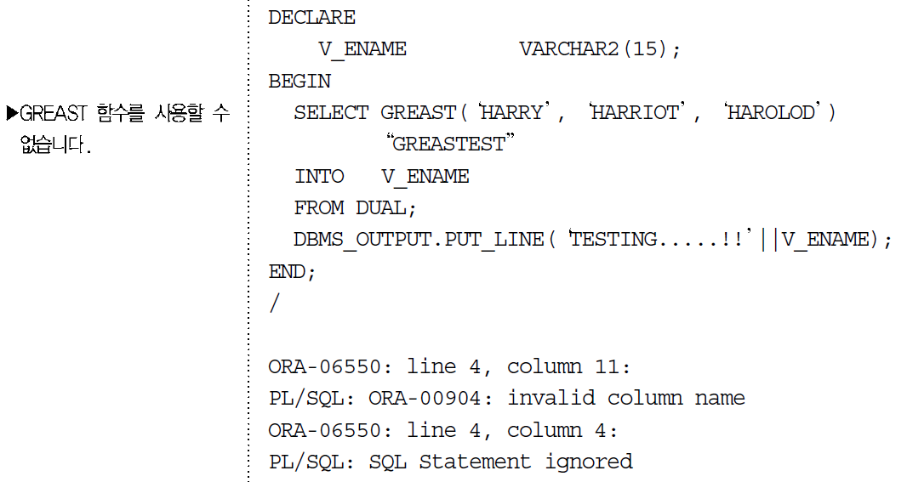
5.17 PL/SQL 블록 작성지침
6. 주석은 단일 라인인 경우 2개의 대쉬( - -), 여러 라인인 경우에는 /* ~ */ 로 표시.
7. 블록 내에는 GREATEST, LEAST, DECODE, 그룹함수를 사용할 수 없습니다.

Slide 38
5.18 비교문
IF [조건절] THEN [처리문장] END IF;
IF [조건절] THEN [처리문장1]
ELSE [처리문장2] END IF;
IF [조건절1] THEN [처리문장1]
ELSIF [조건절2] THEN [처리문장2]
ELSE [처리문장3] END IF;

Slide 39
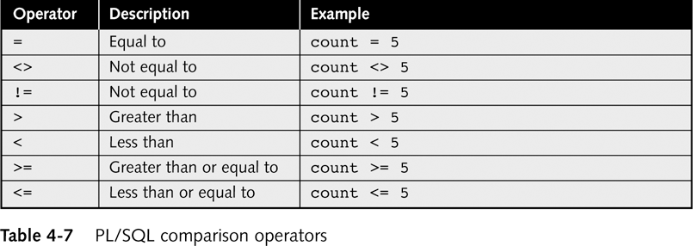
조건연산자
Syntax:
  IF condition THEN
  commands that execute if condition is TRUE;
  END IF;
Condition
  Expression evaluates to TRUE or FALSE
  If TRUE commands execute

Slide 40
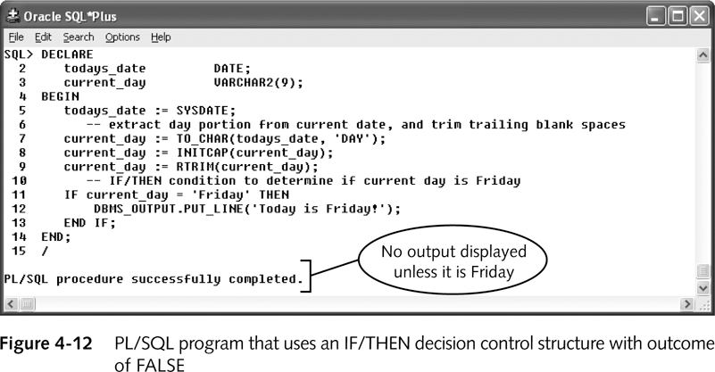
IF/THEN

Slide 41
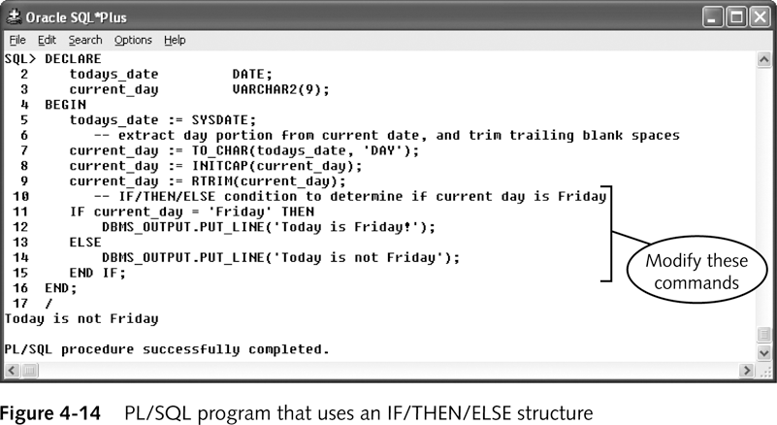
IF/THEN/ELSE

Slide 42
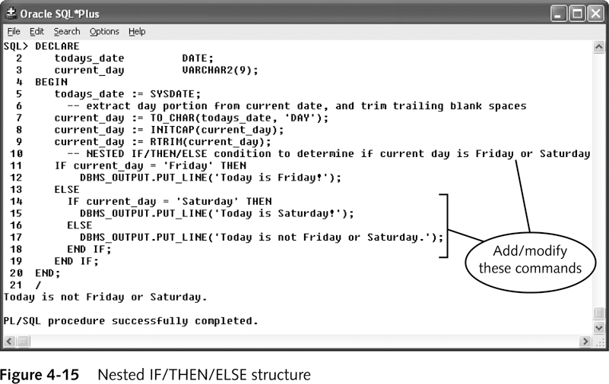
Nested IF/THEN/ELSE

Slide 43
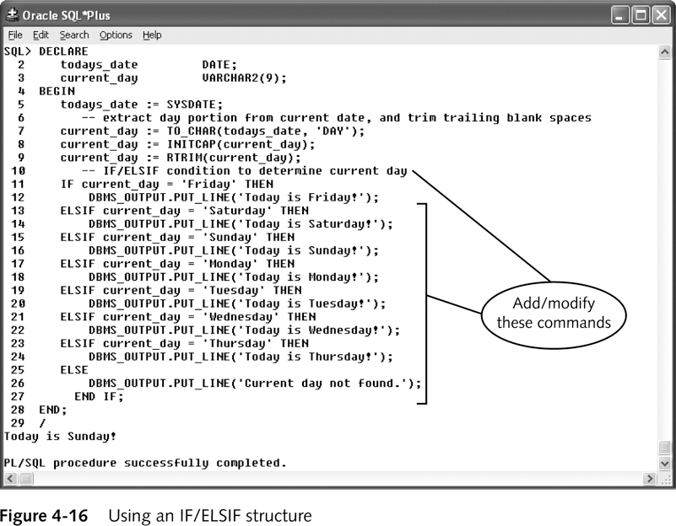
IF/ELSEIF

Slide 44
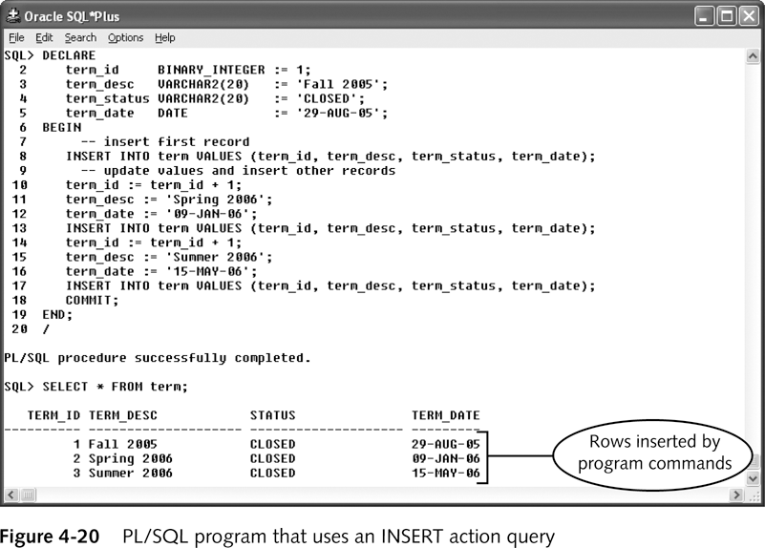
Insert
Changing the values one by one and adding them to the table requires a lot of coding. What is the best way of handling this kind of repetitive job in programming?

Slide 45

5.19 반복문
LOOP [처리문장] EXIT [WHEN [조건절] END LOOP;
: Loop문을 반복 수행하다가 exit when 절에 만족되는 조건을 만나면 반복은 중단
FOR [변수] IN [REVERSE] 최소값..최대값 LOOP
[처리문장]
END LOOP;
: 정의된 변수가 최소값과 최대값 범위 내에서 반복적인 실행하며, Reverse 키워드는
최대값에서 최소값 순으로 설정
WHILE [조건절] LOOP
[처리문장]
END LOOP;
: 정의된 조건이 만족(True)할 동안 SQL문을 반복실행

Slide 46
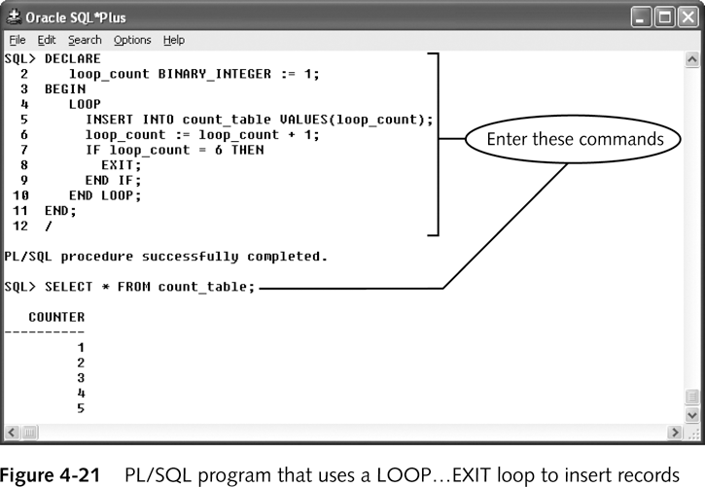
The LOOP...EXIT Loop
Syntax
SQL statement
  LOOP
  [program statements]
  IF condition THEN
  EXIT;
  END IF;
  [additional program statements]
  END LOOP;
  CREATE TABLE count_table
  (counter NUMBER(2));
Pretest or posttest
Syntax:
SELECT ROUND(DBMS_RANDOM.VALUE(1,45), 0) FROM DUAL;
-- 1부터 45까지의 랜덤 숫자를 생성하여 ROUND 함수를 이용하여 소수점 제거
[HW] 사원 데이블(사원번호, 월급)을 생성한후 임의 값으로 10명의 사원을 입력한 후 입력자료 조회

Slide 47
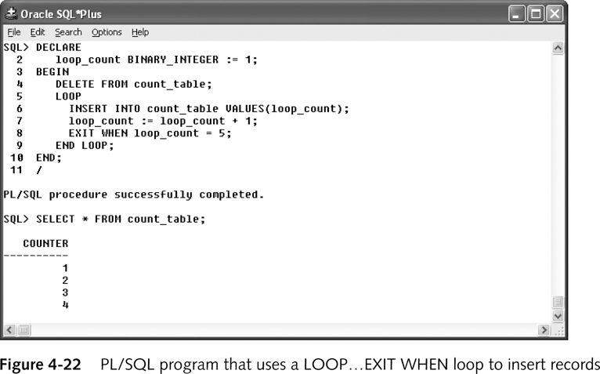
The LOOP...EXIT WHEN Loop
Syntax
  LOOP
  program statements
  EXIT WHEN condition;
  END LOOP;

Slide 48
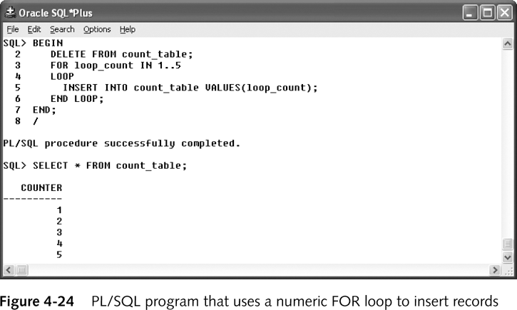
The Numeric FOR Loop
Syntax
FOR counter_variable IN start_value .. end_value
LOOP
program statements
END LOOP;

Slide 49
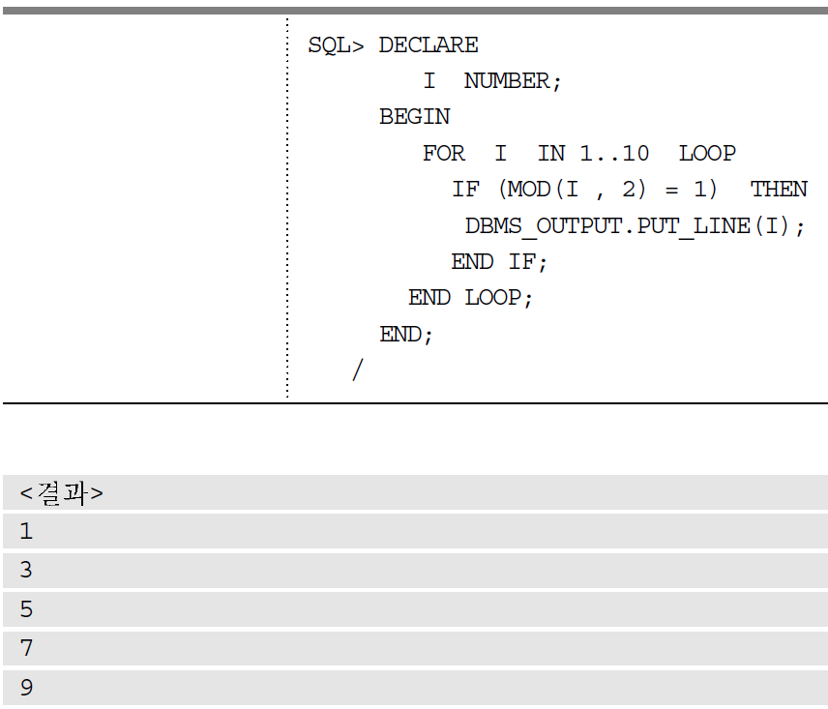
The Numeric FOR Loop

Slide 50
REVERSE: Reversing the loop
SQL> -- Reversing the loop.
SQL> DECLARE
2 loop_start Integer := 1;
3 BEGIN
4 FOR I IN REVERSE loop_start .. 3 LOOP
5 DBMS_OUTPUT.PUT_LINE('Loop counter is ' || i);
6 END LOOP;
7 END;
8 /
Loop counter is 3
Loop counter is 2
Loop counter is 1
PL/SQL procedure successfully completed.

Slide 51
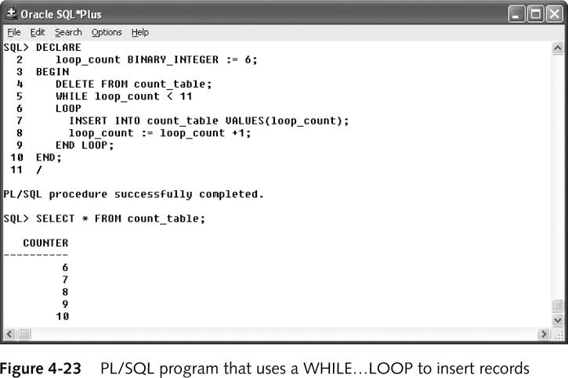
The WHILE...LOOP
Syntax
  WHILE condition LOOP
  program statements
  END LOOP;
Q: Why the SELECT * FROM count_table shows only counter 6 to 10?

Slide 52
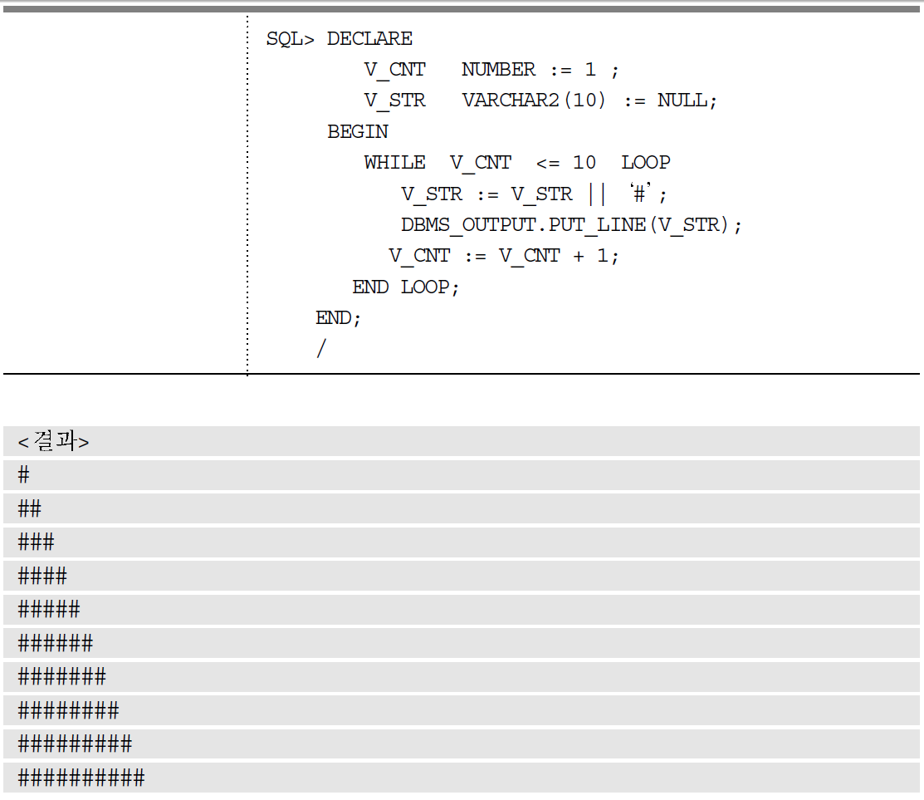
The WHILE...LOOP
[과제]

Slide 53
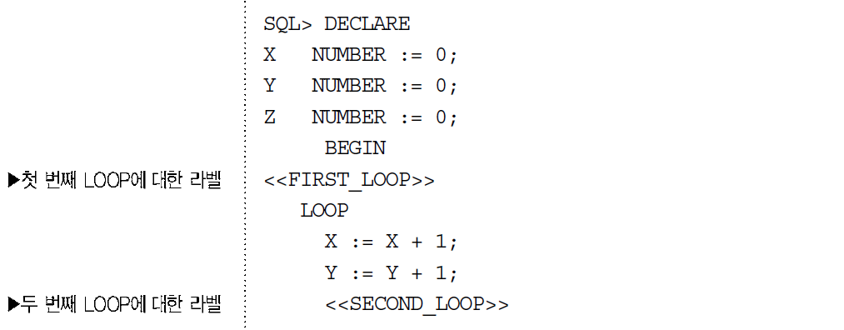
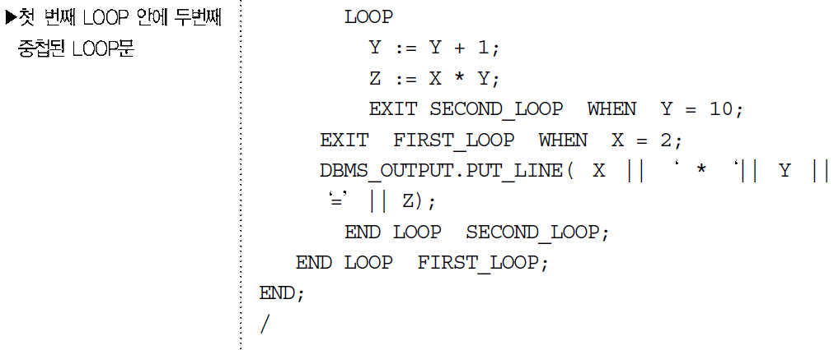
The WHILE...LOOP
[과제]

Slide 54
6.Stored Function

Slide 55
6.1 Syntax
Create [or Replace] Function [함수명]
( argument1 [mode] data_type1,
argument2 [mode] data_type2,
……………
Return data_type;
IS [AS]
Begin
……………
Return (변수);
Exception
…………….
End;
Drop Function [함수명] ;
. [함수명] : 데이터베이스 내에 저장될 함수의 이름
. Argument : 운영체계에서 함수 내로 어떤 값을 전달할 때의 변수
. Mode : IN , OUT, IN OUT
. Data_Type : Argument 변수의 데이터 타입
. Begin ~ End : 실행하려는 처리 절차
[Return data_type]은 저장형 함수내에서 처리된 결과를 운영체제로 반환할 때의
데이터타입, [Return 변수]는 운영체제로 반환해줄 실제 처리 결과 값을 저장

Slide 56
6.3 함수 개발절차
1
. O/S의 편집기(ed)로 파일생성(chk_sal.sql)
2
Create Function CHK_SAL
(v_sal IN number; )
Return number;
IS
Begin
v_chk := v_sal * 0.01 ;
return (v_chk);
….
END;
$ sqlplus scott/tiger
SQL> @chk_sal.sql
Compiler
(pcode 생성)
3
4
SQL> VARIBLE v_sal number
SQL> EXECUTE :v_sal := chk_sal(1000);
CHK_SAL

Slide 57
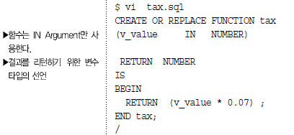
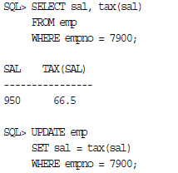
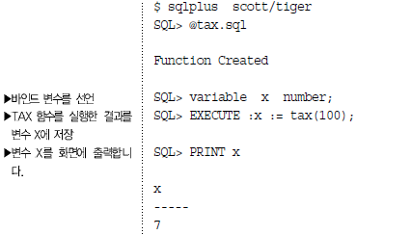
6.6 함수 수행사례
[과제] emp 테이블에서 sal에 5%의
세금이 포함되어 있다. Emp 테이블
에서 ‘7900’ 사원의 이름, sal와 세금,
세금을 제외한 실수령액을 출력하라.

Slide 58
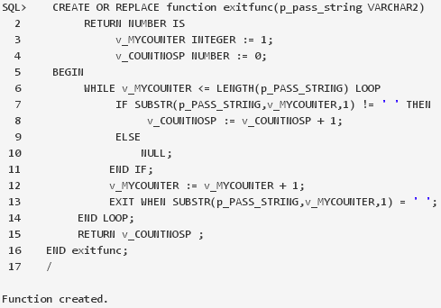
Call EXIT WHEN to exit a function
THIS IS A TEST
http://www.java2s.com/Code/Oracle/PL-SQL/CallEXITWHENtoexitafunction.htm

Slide 59
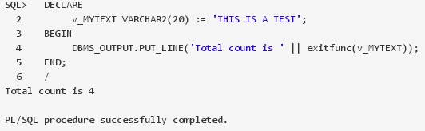
Call EXIT WHEN to exit a function

Slide 60
6.7 Stored Procedure와 Stored Function의 차이
프로시저 | 함수
PL/SQL 문장으로 실행 (EXECUTE 명령문) | Execute 명령문으로 실행 또는 다음의 표현식(expression)의 일부로 (select 문의 select-list, where절과 having절, connect by, start with절, insert의 value절, update의 set절) 호출하여 활용
Return 데이터 형이 없음 | 하나의 Return 데이터 형이 존재
하나 이상의 값을 반환 | 하나의 값만 반환

